Slide 1
Разпознаване на български говор с латински медицински термини
Герасим Велчев, фн. 81365, КН 4ти курс
Ралица Дарджонова, фн. 81350, КН 4ти курс

Slide 2
Мотивация
По-лесно писане на анамнези и диагнози, давани от лекари
Доста от работата на лекарите е свързана с писане
Някои лекари нямат медицински сестри, които да им помагат

Slide 3
Генериране на набор от данни
Не намерихме набор от данни на латински език
Съставяне на набор от данни
Записване на медицински термини, изговорени през 5 секунди
Разделяне на файла на кратки записи от 5 секунди
Премахване на началната и крайната “тишина”
Етикетиране на записите от думи
Като помощна библиотека ще използваме pydup

Slide 4
Подготовка за обучение
Използване на WAV файл
Всеки файл се представя чрез редица от сaмпли
Съпоставяне на дискретен запис на непрекъсната звукова вълна
WAV поддържа големина на самплите от 1B и 2B

Slide 5
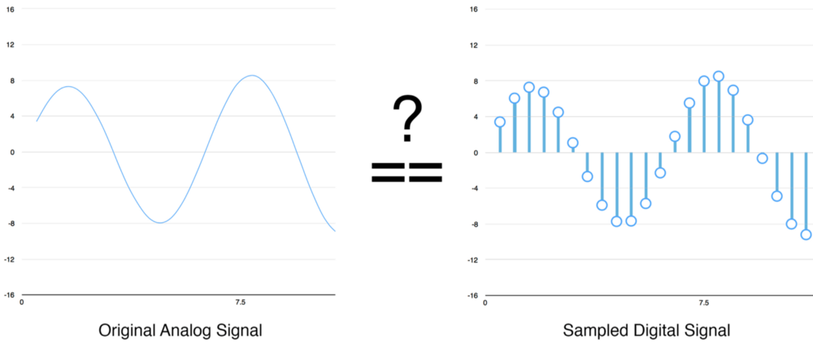
Подготовка за обучение

Slide 6
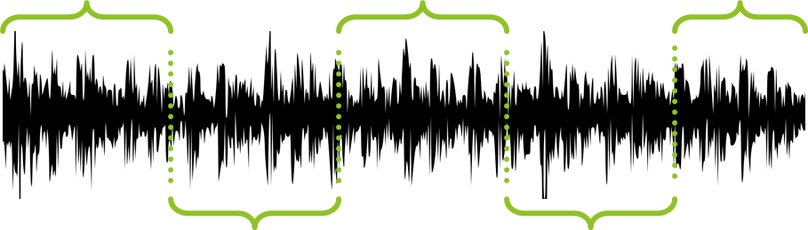
Подготовка за обучение
Генериране на прозорци с големина 20ms, който има 20*sample_rate/1000 сампъла (може да се припокриват)
sample_rate – брой сампли за секунда

Slide 7
Подготовка за обучение
Върху всеки прозорец прилагаме дискретна трансформация на Фурие, като използваме алгоритъма FFT
За минимизиране на грешката преди трансформацията прилагаме прозоръчна функция
Ще използваме прозоръчната функция на Хан

Slide 8
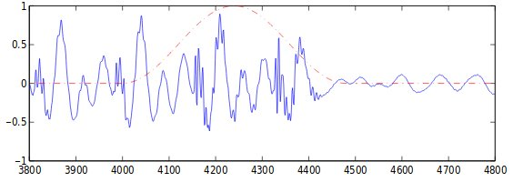
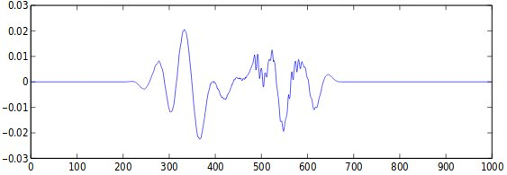

Slide 9
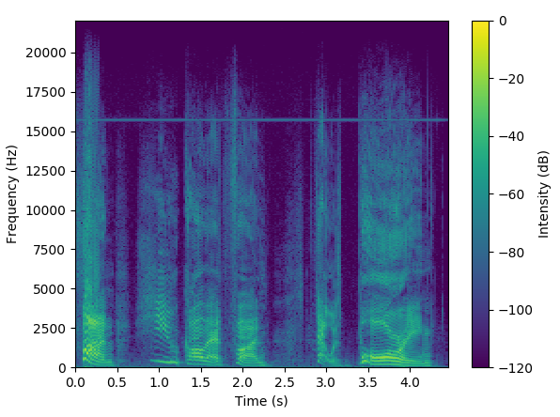
Подготовка за обучение
Получените данни могат да бъдат представени чрез спектрограма

Slide 10
Обучение
Получените обработени прозорци ще ги подадем на Recurrent Neural Network
Ще я обучим първо да разпознава простите думи
След това по-сложни
Невронна мрежа с краткосрочна памет
Фонемите звучат различно в различен контекст
Като инструмент ще използваме Tensorflow

Slide 11
Разпознаване
Сложните думи ще разделяме на chunk-ове
Невронната мрежа ще се опитва да съпостави буква на съответния звук
Пример с думата Hello (следващ слайд)

Slide 12
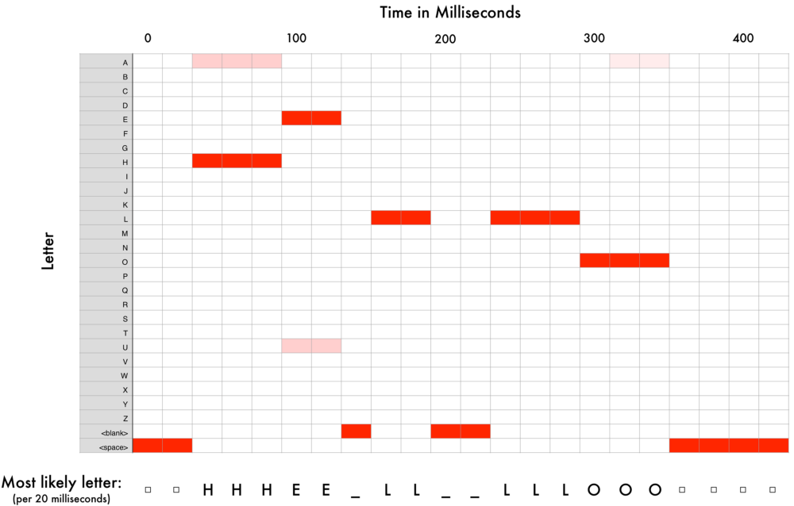
Разпознаване

Slide 13
Разпознаване
Част от нашия dataset ще използваме за валидация на алгоритъма
Ще търсим близост на получена дума с дума от речника на термините
Близостта може да я определяме по Levenstein edit distance

